Slide 1
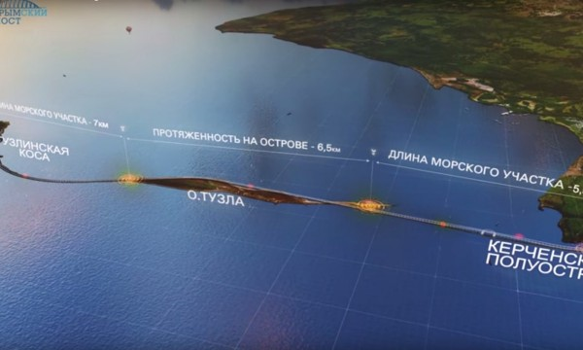
Крымский мост
Выполнили: Фатхиева Ирина,
Арцер Валерия, Хасанова Олеся
Январь 2017 г.

Slide 2
Историческая справка
Идеей построить мост через Керченский пролив заинтересовался в 1903 году царь Николай II. По его заданию проект моста разработали лучшие российские инженеры. Но с началом Первой мировой войны стало не до реализации грандиозных планов.
Первая попытка реального строительства Керченского моста. Однако в 30-е годы, в период индустриализации страны, о проекте вспомнил глава СССР Иосиф Сталин. Отечественные заводы в то время не могли справиться с выпуском всех необходимых для строительства гигантского моста металлических деталей, поэтому их незадолго до Великой Отечественной войны заказали в Германии, с которой в то время экономические отношения успешно развивались.
Когда же в 1942 году немецкие войска захватили Крым, то изготовленные по заказу СССР металлоконструкции решили использовать по назначению и отправили из Германии в Керчь. Подготовительные работы они начали ранней весной 1943 года строительством железной дороги от станции Крымская до косы Чушка. Оттуда по направлению к крымскому посёлку Жуковка стали возводить подходы к мосту через пролив протяжённостью свыше 3,5 километра.
После освобождения Тамани и высадки десанта Красной армии, советские инженеры занялись соединением двух берегов Керченского пролива. Они использовали оборудование с одной из действовавших в то время промышленных канатных дорог Грузии. В феврале 1944 года канатная переправа над Керченским проливом снова начала действовать. Протяжённость её была около 5 километров, на ней работали 150 грузовых вагонеток.
Суточная производительность этой дороги составляла 300 тонн.

Slide 3
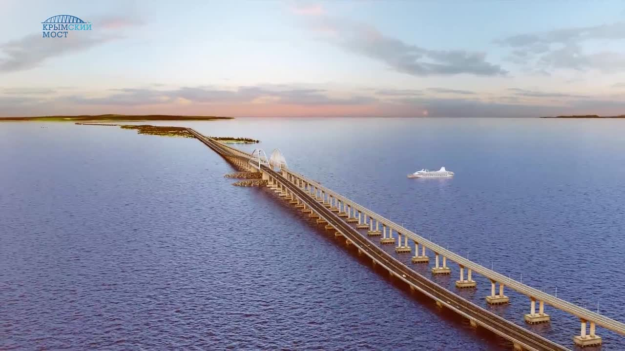
И вот новейшая история Крыма, связанная с присоединением к Российской Федерации, и снова начинается строительство Керченского (Крымского) моста. Завершение строительства Крымского (Керченского) моста запланировано на декабрь 2018 г.

Slide 4
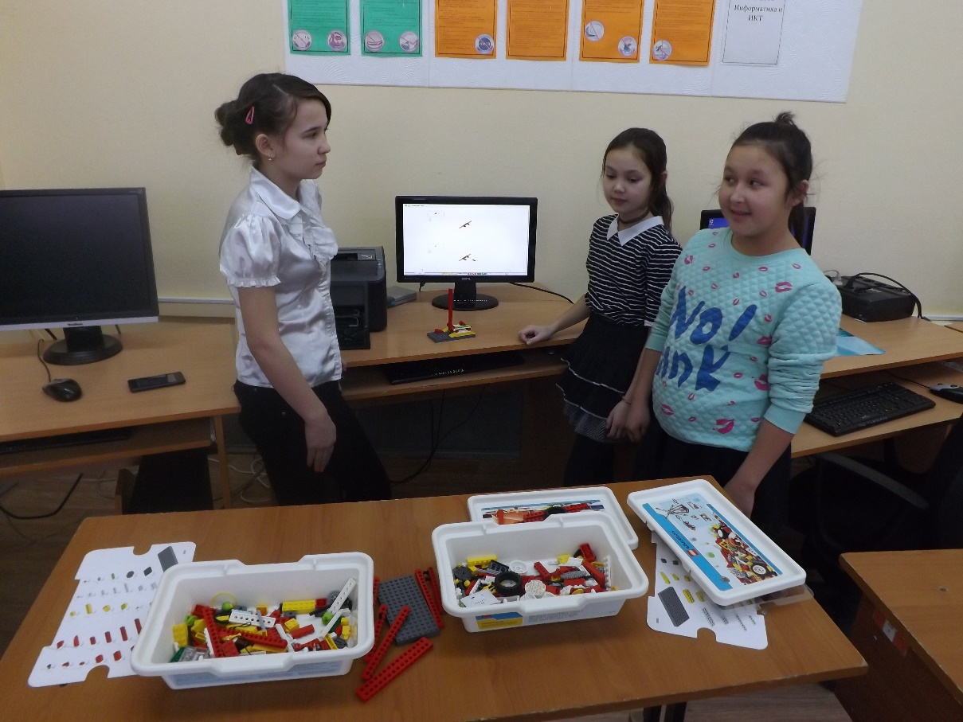
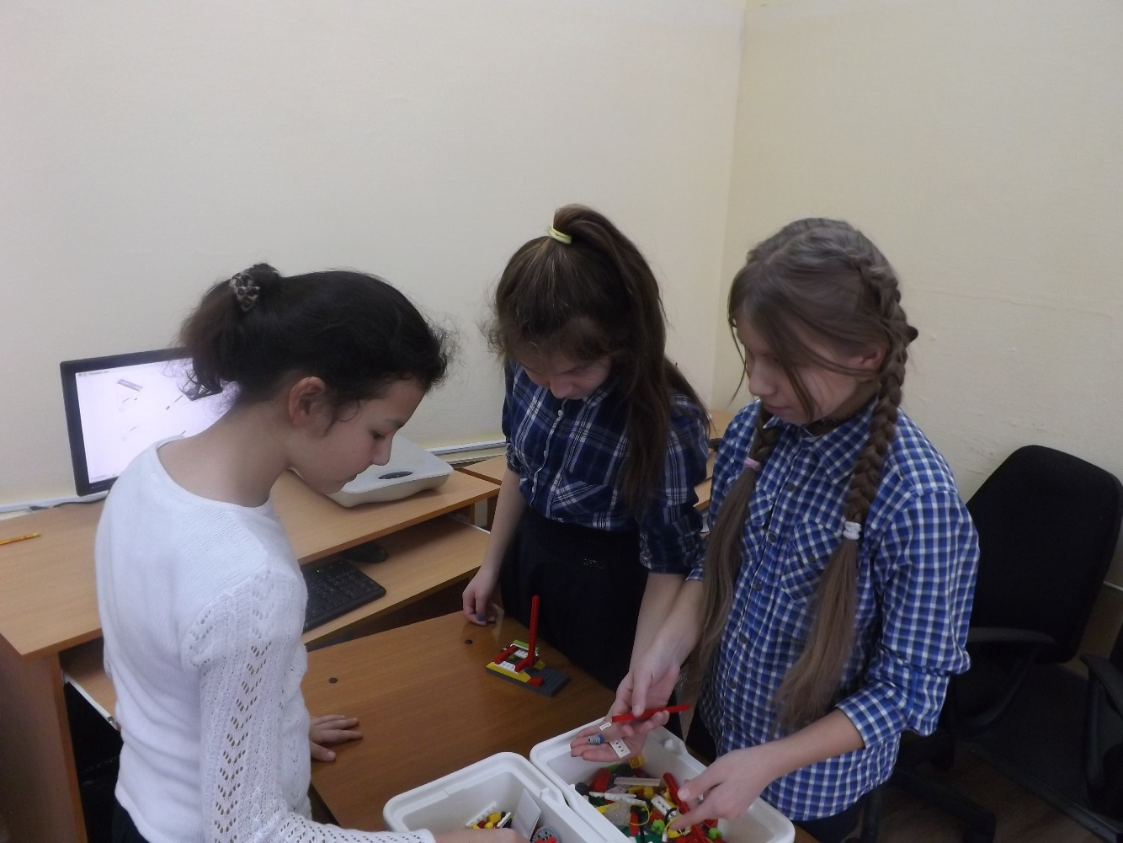
Не дожидаясь официального окончания строительства моста, юные участники кружка «Чудо робот» сами начали создание модели моста
Со стороны Крыма работают бригада Фатхиевой Ирины
Со стороны Краснодарского края бригада Арцер Валерии

Slide 5
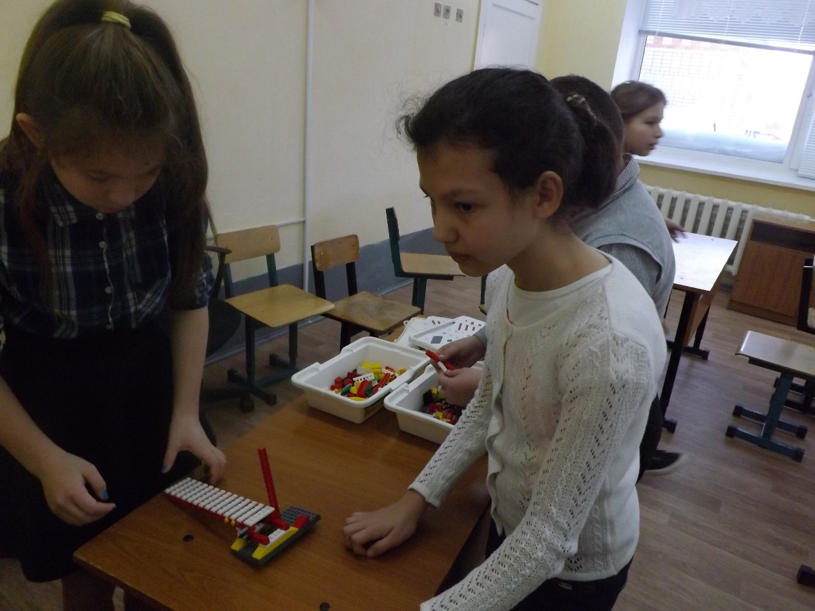
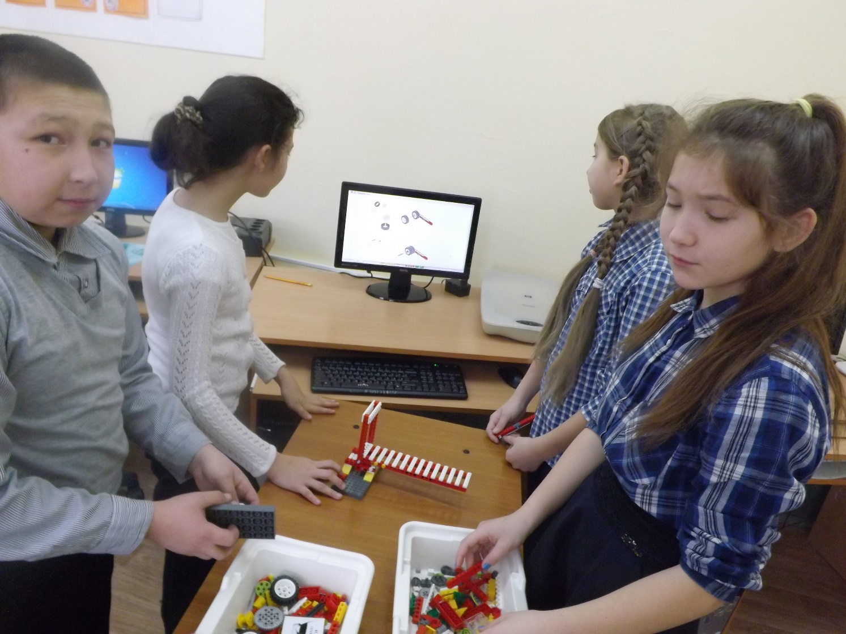
первые конструкции моста

Slide 6
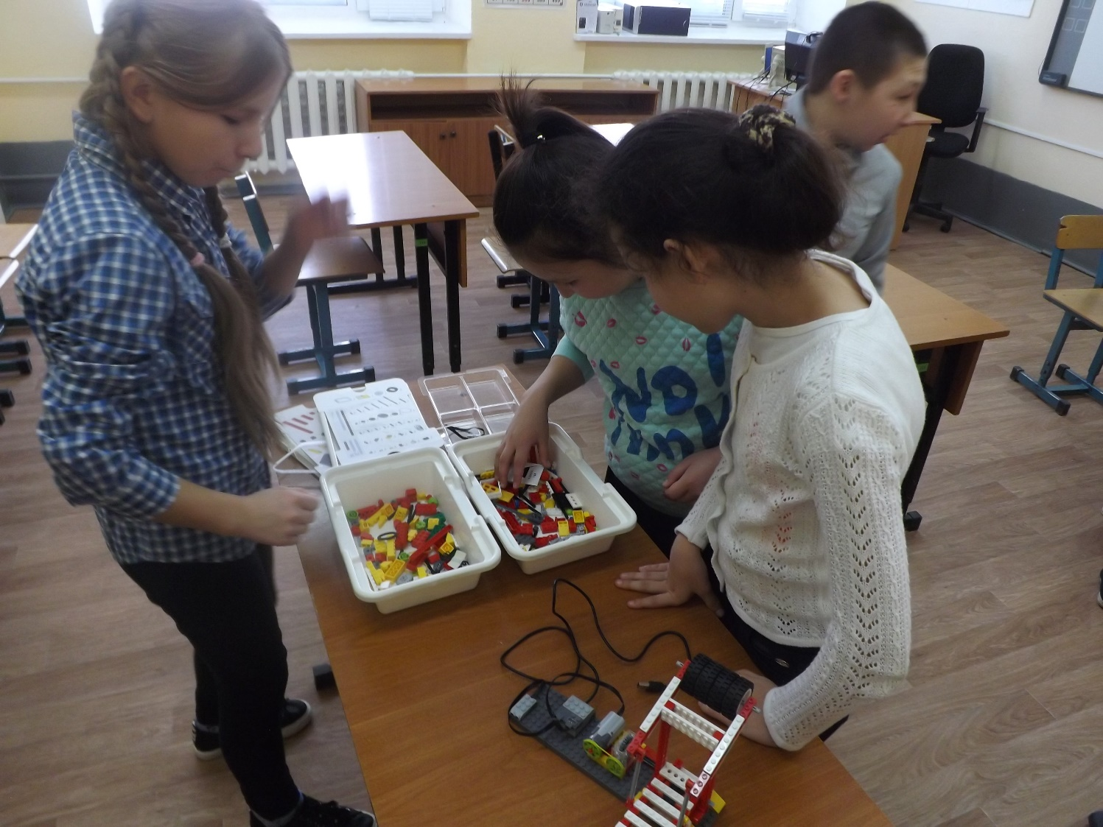
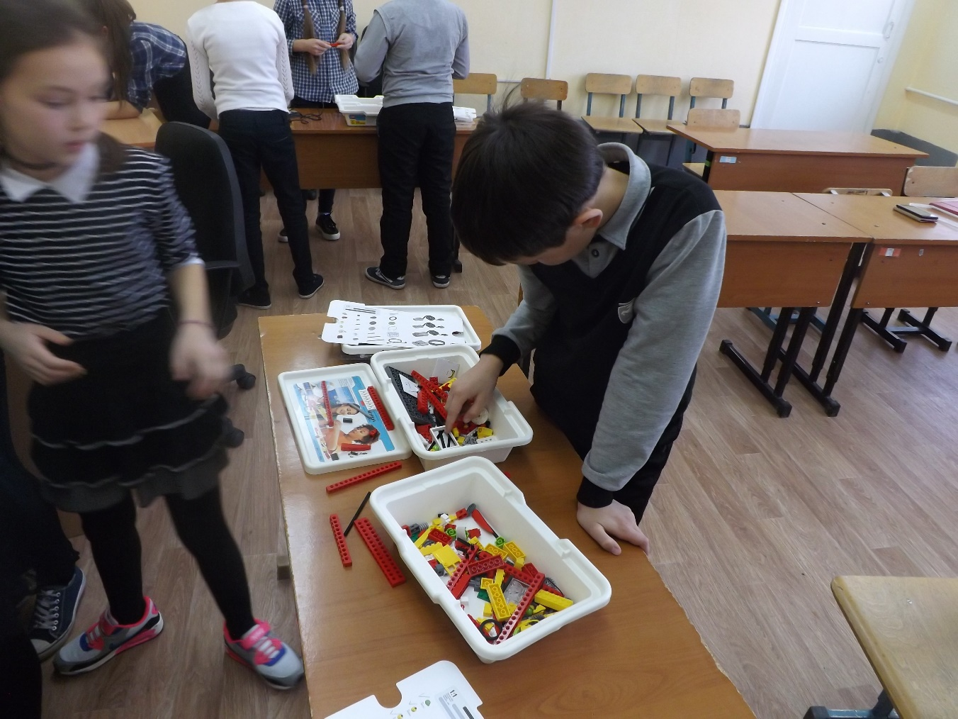
Обсуждение этапов строительства

Slide 7
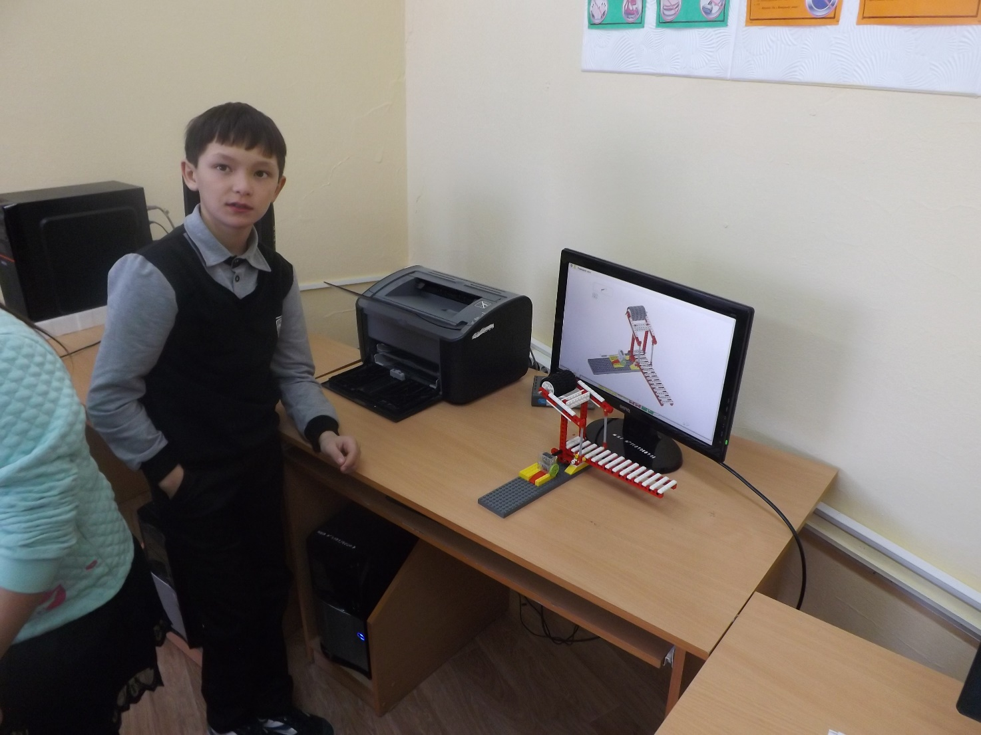
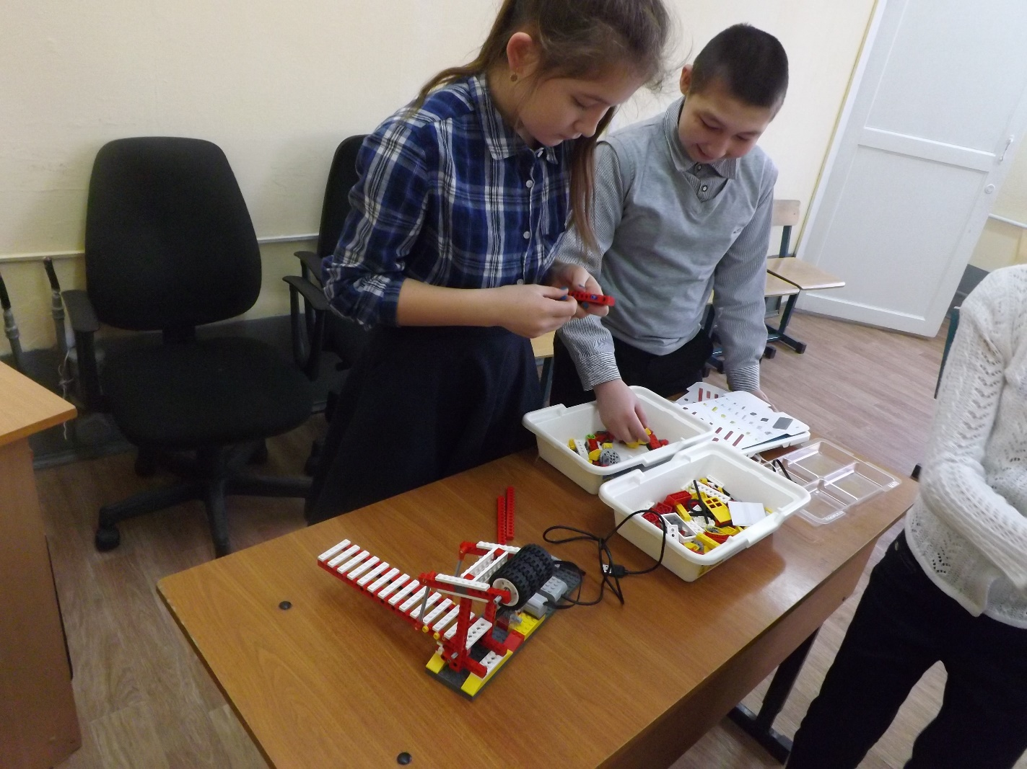
Вот готов первый пролет моста

Slide 8
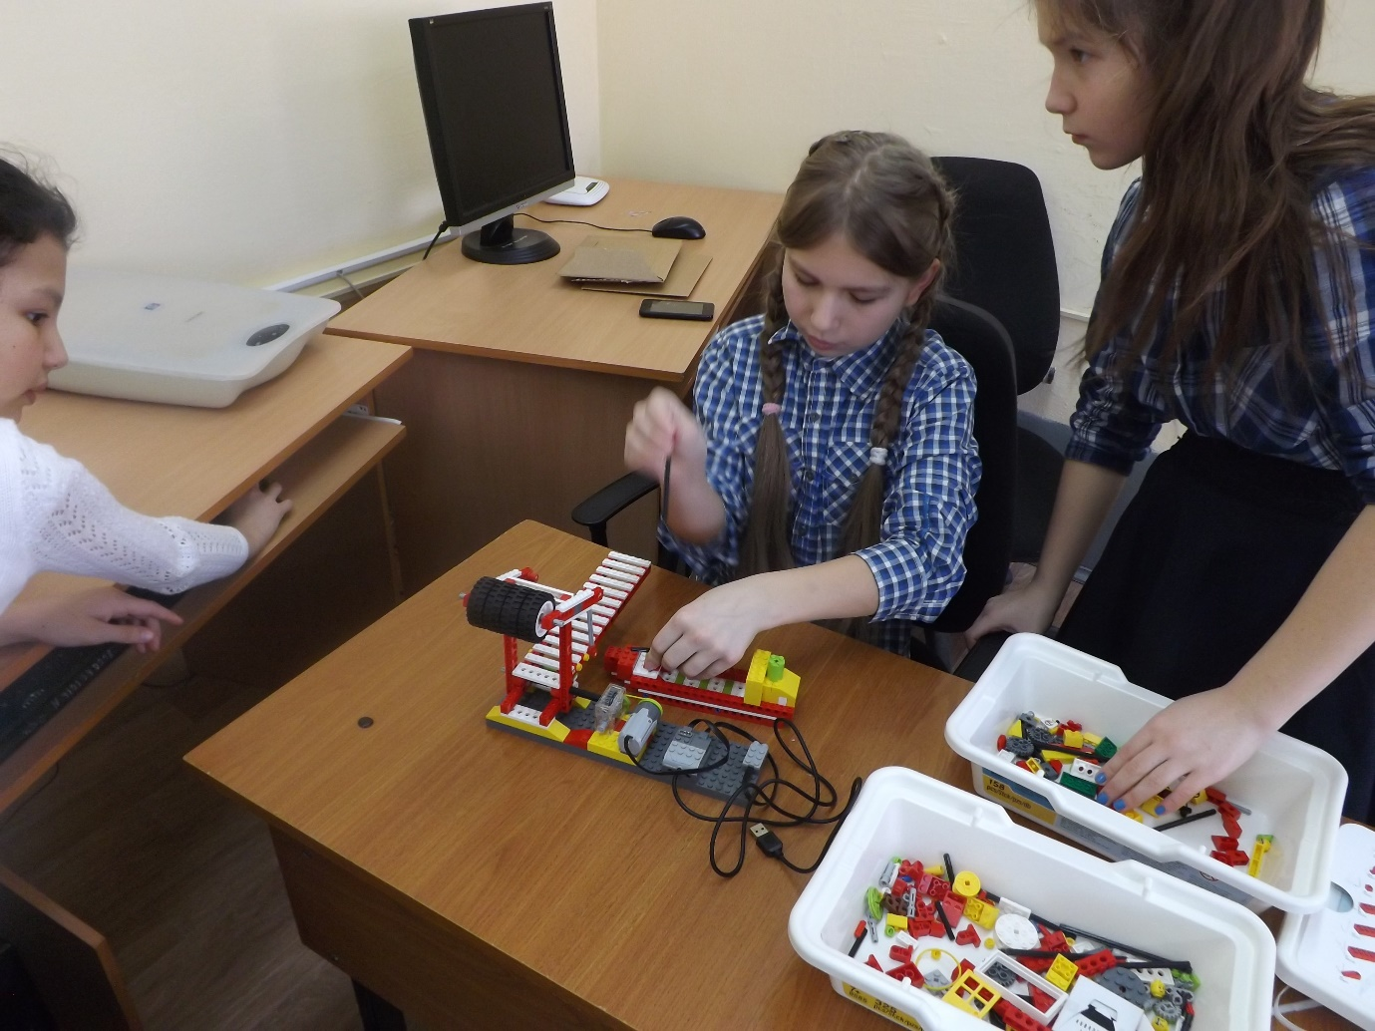
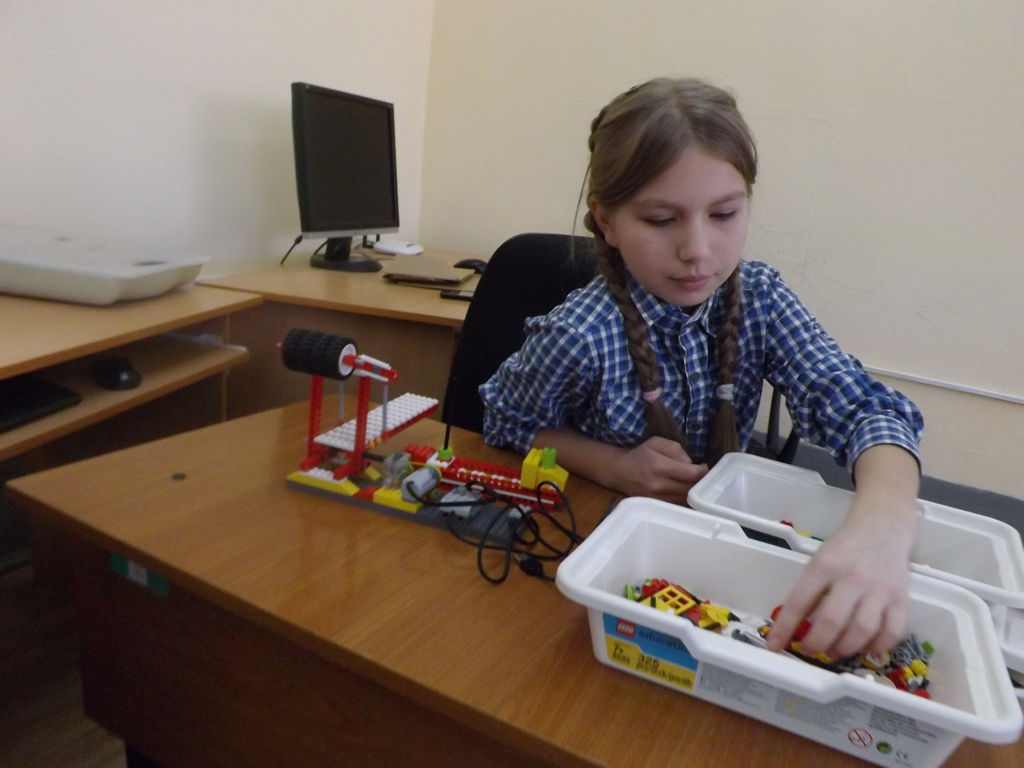
Строительство корабля проплывающего под Крымским мостом

Slide 9
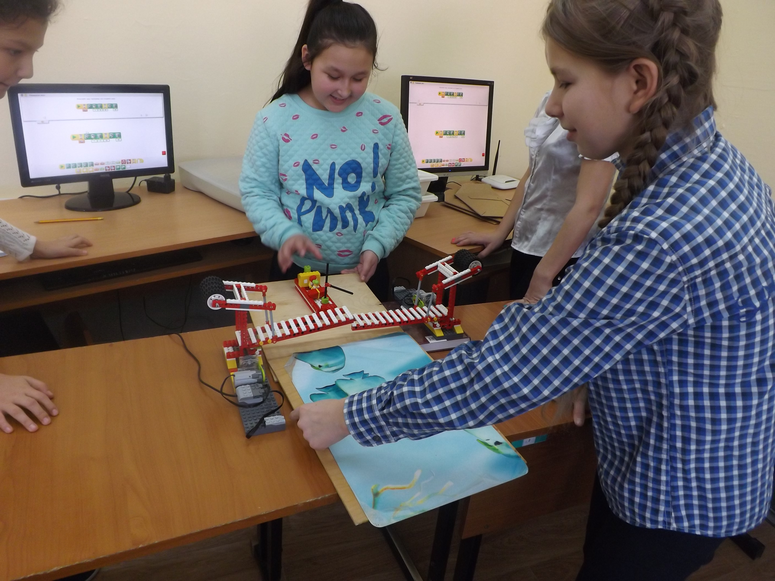
Последний этап завершения

Slide 10
Спасибо за внимания

